Slide 1
1 марта –
Всемирный день гражданской обороны
(World Civil Defence Day).

Slide 2
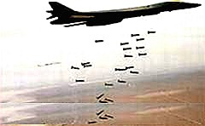
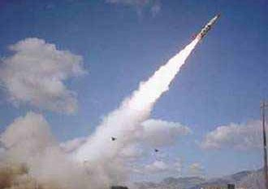
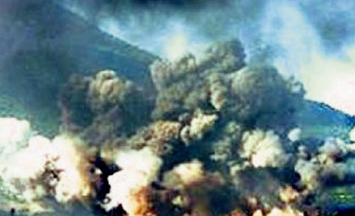
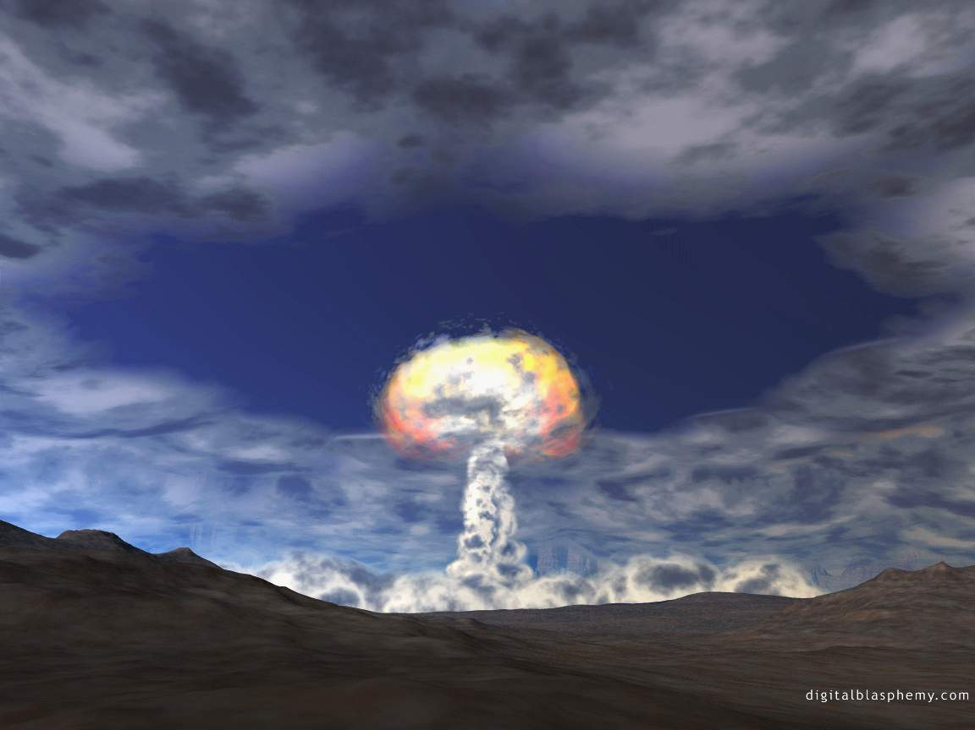
Политическую историю человечества часто называют историей войн.
За 4 тысячи лет известной нам истории лишь 300 лет были абсолютно мирными.
Всего на Земле отгремело около 15 тыс. войн в которых погибло 3,5 млрд. человек,
а материальный ущерб составил
более 500 млрд. долларов.
(на эти деньги можно кормить население Земли в течении 50 лет.)

Slide 3
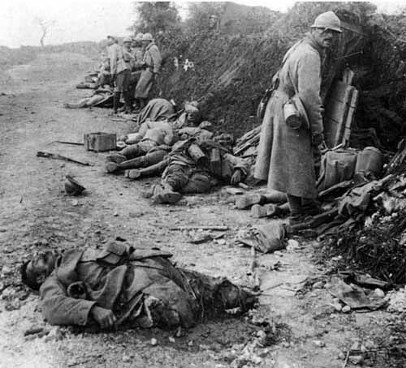
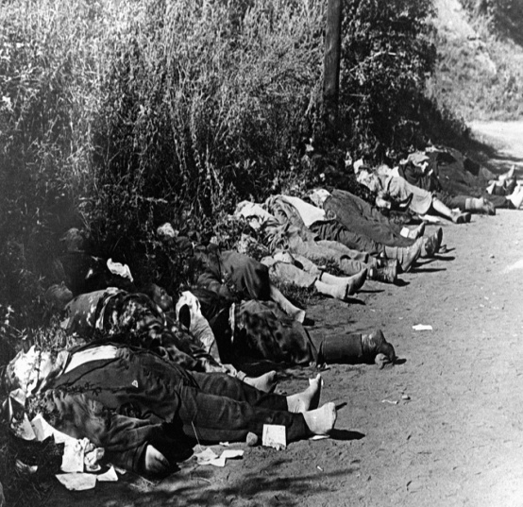
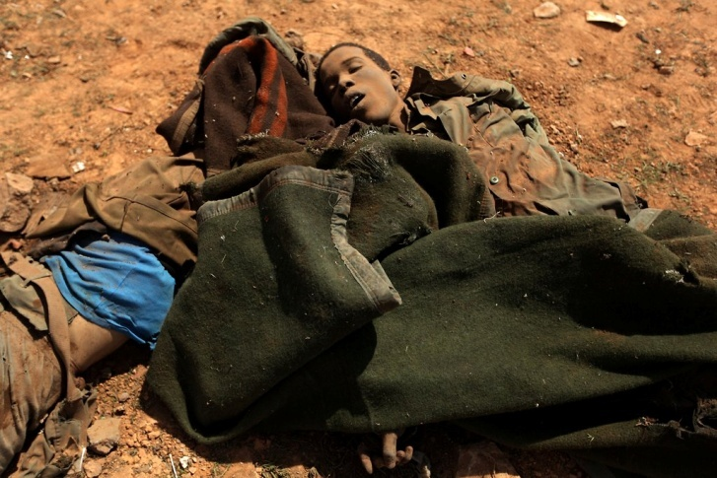
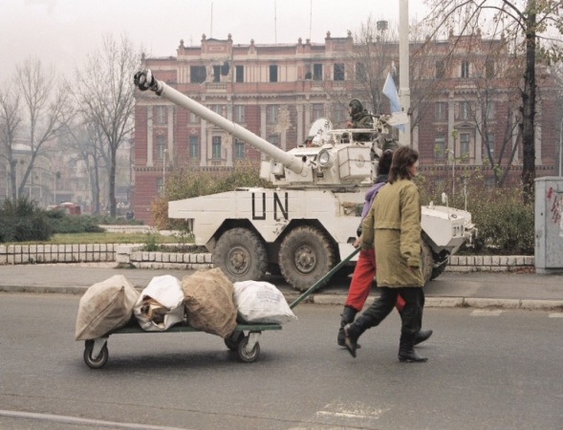
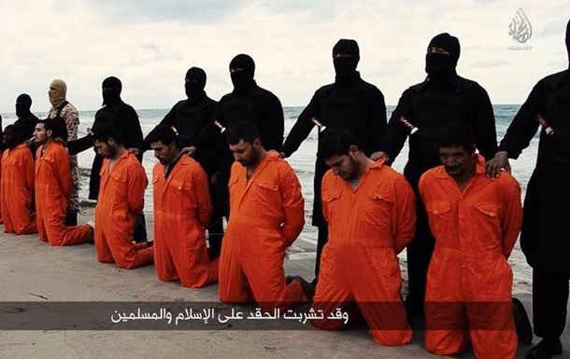
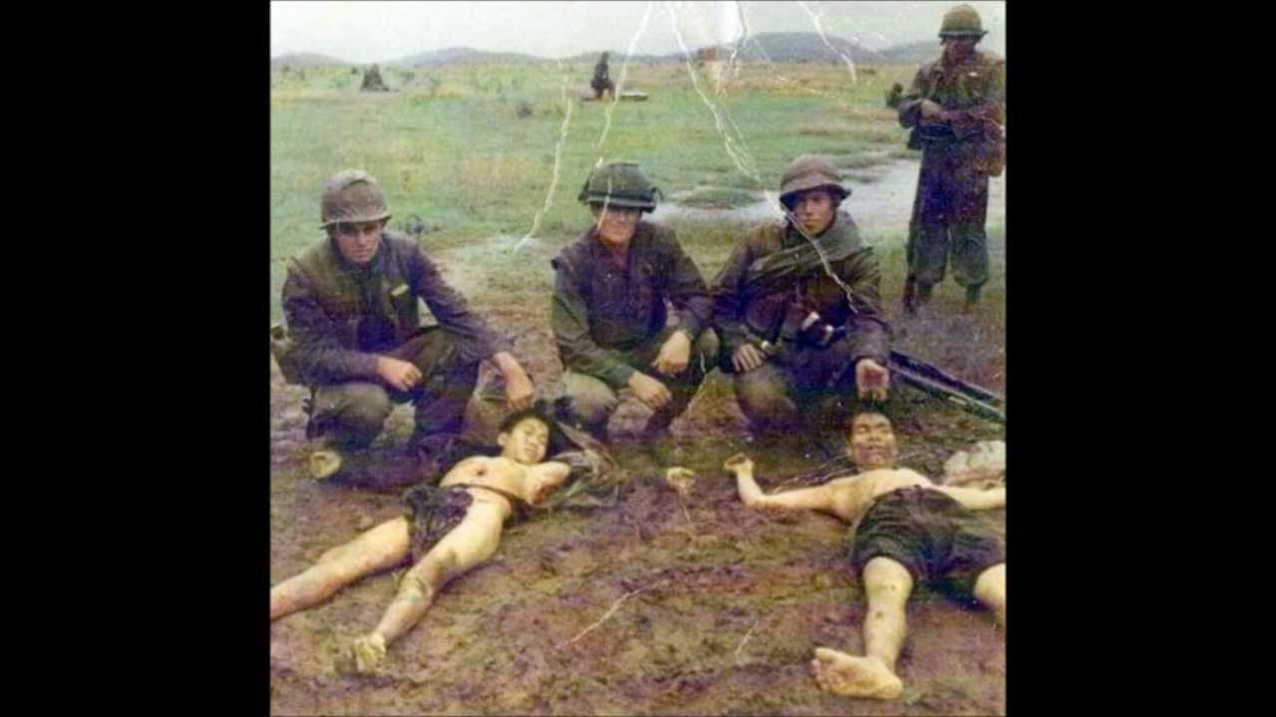
В течение XX в. в войнах, вооруженных конфликтах и других вооруженных акциях погибло примерно 150 млн. человек, а только прямые потери в третьей мировой войне предполагались в районе 250-300 млн. человек.

Slide 4
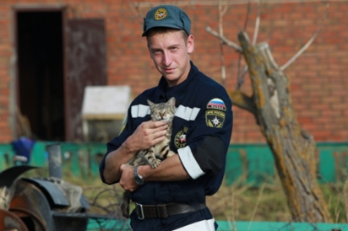
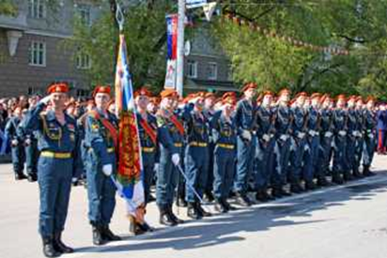
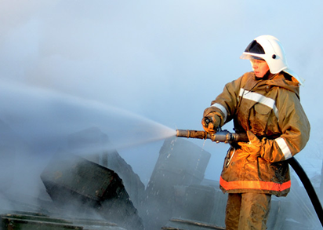
Гражданская оборона
Гражданская оборона – это система мероприятий по подготовке к защите и защите населения, материальных и культурных ценностей на территории Донецкой Народной Республики от опасностей, возникающих при ведении военных действий или вследствие этих действий, а также при возникновении чрезвычайных ситуаций природного и техногенного характера.
Гражданская оборона преследует самую гуманитарную цель – оказание всесторонней помощи гражданскому населению в ходе военых действий.

Slide 5
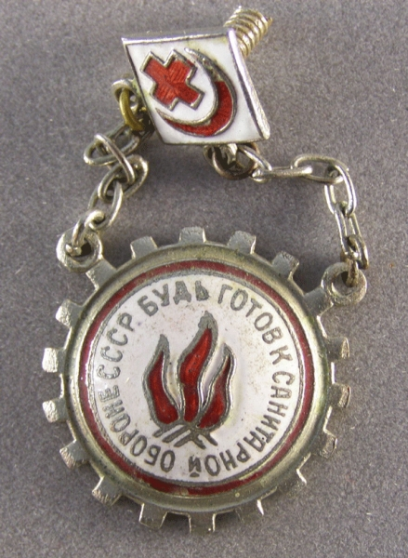
Зарождение и развитие
гражданской обороны ДНР
Второй этап (ноябрь 1932г. - июль 1941 г.) - комплекс военно-политических и организационных мероприятий по защите населения и народного хозяйства страны
4 октября 1932 года СНК СССР было принято «Положение о ПВО СССР», которым впервые определены мероприятия и средства непосредственной защиты населения и территорий страны от воздушной опасности в зоне возможного действия авиации противника.
4 октября 1932 года принято считать днем рождения МПВО – начальным этапом развития государственной системы защиты населения и территорий.

Slide 6
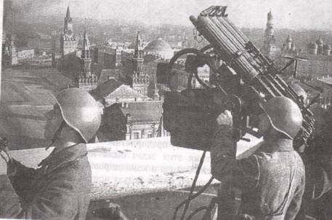
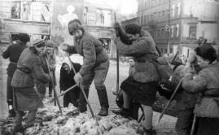
Зарождение и развитие
гражданской обороны ДНР
Третий этап (июнь 1941-1945 г.г.) – местная противовоздушная оборона в годы Великой Отечественной войны
В условиях войны МПВО накопила богатый опыт организации защиты населения от ударов противника с воздуха и ликвидации их последствий.
Силами МПВО были спасены от гибели многие миллионы граждан, было ликвидировано
90тыс. пожаров и загораний, предотвращено 32тыс. серьезных промышленных аварий, обезврежено более
110 тыс. авиабомб и почти 2,5 млн. снарядов и мин.

Slide 7
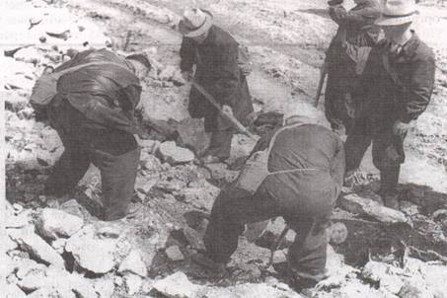
Зарождение и развитие
гражданской обороны ДНР
Четвертый этап (июнь 1945 - июль 1961 г.г.) этап совершенствования МПВО.
Решение, принятое руководством страны в 1961 году, о преобразовании МПВО в систему Гражданской обороны, вернее, ее трансформации, практически завершило начавшийся в 1955 г. процесс пересмотра устоявшихся взглядов на защиту населения и территорий в условиях возможного применения противником оружия массового поражения.
На этом этапе руководство МПВО-ГО было возложено на исполнительные органы Советов депутатов трудящихся краев, областей, городов и районов.

Slide 8
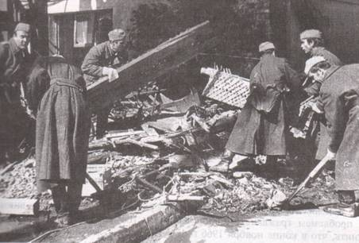
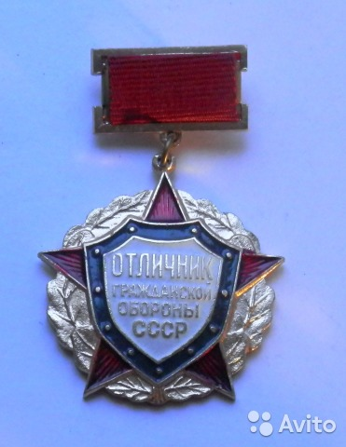
Зарождение и развитие
гражданской обороны ДНР
Пятый этап (июль 1961 - сентябрь 1971 г.г.) -глубокие структурные
изменения ГО.
С сентября 1971 г. непосредственное руководство системой ГО вновь, как и в 30-е годы, было передано военному ведомству.
ГО стала строиться по территориально -производственному признаку.
Вводится должность Начальника ГО страны.
Совершенствуются мероприятия защиты населения в ядерной войне.

Slide 9
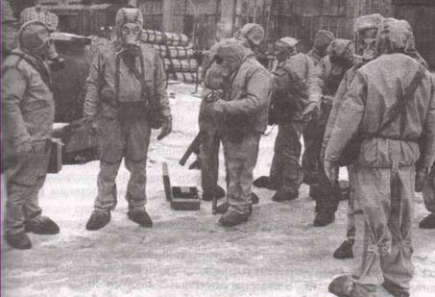
Зарождение и развитие
гражданской обороны ДНР
Шестой этап (октябрь 1971 - июль 1987 г.г.) - новые структурными изменениями
Усиление гонки вооружения и достижение СССР стратегического паритета.
Особенность первых шести этапов развития МПВО-ГО - планирование выполнения всех мероприятий по защите населения и территорий в условиях военного времени.
Предупреждение и ликвидация ЧС природного и техногенного характера в мирное время как задача перед названными системами не стоит.

Slide 10
Зарождение и развитие
гражданской обороны ДНР
Седьмой этап (август 1987 - декабрь 1991 г.) - этап позитивных перемен в военно – полити-ческой ситуации, окончание "холодной" войны
На ГО были возложены задачи по защите населения и территорий от стихийных бедствий, аварий, катастроф, в мирное время.
15 декабря 1990 г. была образована Государственная общесоюзная система по предупреждению и действиям в чрезвычайных ситуациях, которая включала в себя союзную, республиканские и отраслевые (министерств и ведомств) подсистемы.
Названная комиссия и система существовали до распада СССР.

Slide 11
Зарождение и развитие
гражданской обороны ДНР
30 июля 1987 г. Постановлением ЦК КПСС и Совета Министров СССР № 886-213 «О мерах по коренной перестройке ГО» признано, что ГО должна участвовать в ликвидации ЧС (решение принято после катастрофы на Чернобыльской АЭС).
В 1990 году правительство признало целесообразным образование корпуса спасателей.

Slide 12
Зарождение и развитие
гражданской обороны ДНР
Восьмой этап (с декабря 1991 г. по настоящее время) - начался с упразднения государственных структур СССР, образованием СНГ и созданием Единой государственной системы предупреждения и ликвидации чрезвычайных ситуаций.
На базе войск гражданской обороны были сформированы группировки сил, заблаговременно нацеленные на возможный фронт аварийно-спасательных работ в мирное и военное время- воинские спасательные формирования.

Slide 13
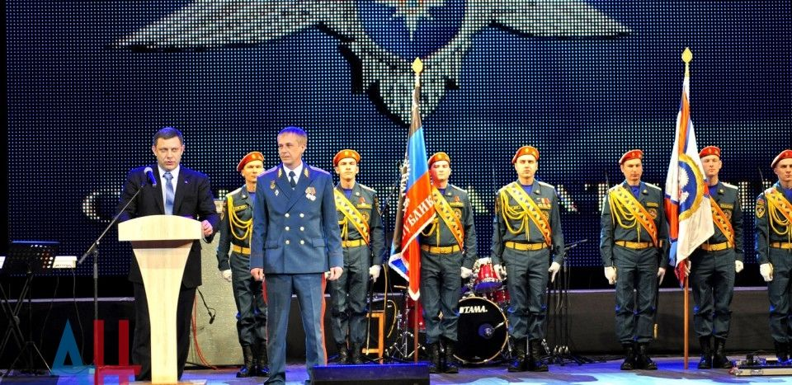
4 октября - день гражданской обороны ДНР
27 декабря – День спасателя ДНР
Министерство по делам гражданской обороны, чрезвычайным ситуациям и ликвидации последствий стихийных бедствий Донецкой Народной Республики
организовано 26 сентября 2014 года

Slide 14
Министр МЧС Донецкой Народной Республики.
Кострубицкий Алексей Александрович
(род. 24 августа 1978) — генерал-лейтенант

Slide 15
Женевские конвенции от 12 августа 1949 года
Женевские конвенции от 12 августа 1949 г. - международно-правовые соглашения о защите жертв войны – являются основой международного гуманитарного права.
Конвенции приняты 12 августа 1949 года на Дипломатической конференции и вступили в силу
21 октября 1950 года.

Slide 16
Основные положения Женевских конвенций 1949 г.:
Взятые в плен участники военных действий и гражданские лица, находящиеся во власти противника, имеют право на сохранение жизни, уважение их достоинства, личных прав и убеждений.
Они должны быть защищены от любых насильственных действий и репрессалий.
Они имеют право на переписку со своими семьями и на получение помощи.
Каждому человеку должны быть предоставлены основные судебные гарантии.

Slide 17
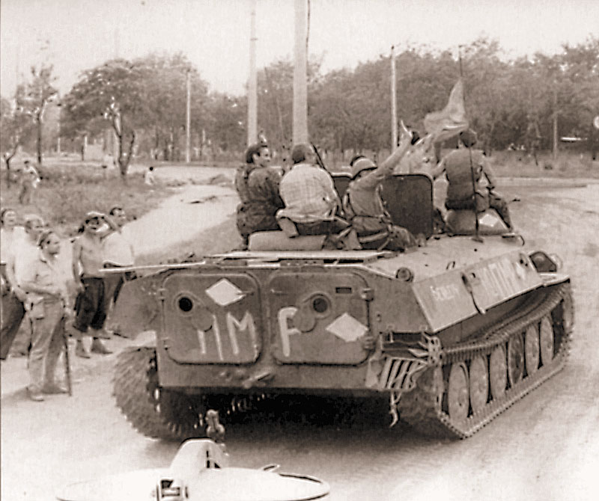
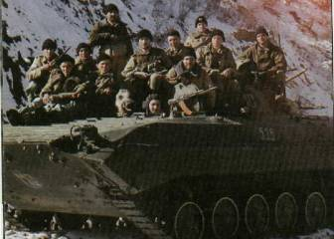
Защита гражданского населения во время военных действий
В то же время, наличие гражданского населения в определенном месте не является препятствием для проведения военных операций в этом месте.
Запрещено использование гражданского население в качестве «живого щита».

Slide 18
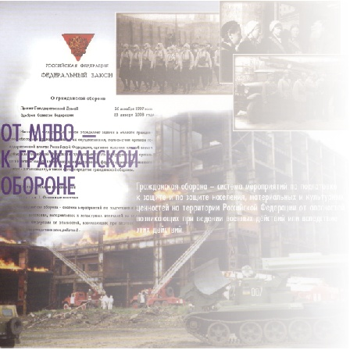
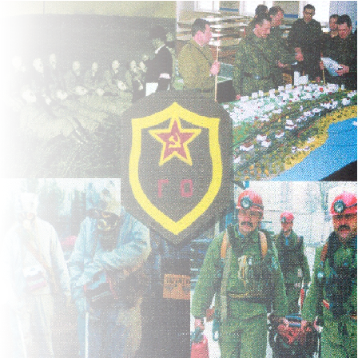
Женевская конвенция защиты жертв войны 1949г., являющаяся основой Международного гуманитарного права определяет понятие «гражданская оборона» как выполнение гуманитарных задач, направленных на защиту гражданского населения и помощь ему в устранении последствий военных или стихийных бедствий, создание условий для его выживания.
1 МАРТА -
ВСЕМИРНЫЙ ДЕНЬ ГО
27ДЕКАБРЯ
ДЕНЬ МЧС ДНР

Slide 19
День гражданской обороны – это праздник смелых, сильных духом и беззаветно преданных своему делу людей.
27 августа 2010 года у здания на пересечении улицы Щорса и проспекта Мира, установлен памятник спасателям (ныне – здание МЧС ДНР).
Автор памятника - пожарный из Снежного Евгений Щербаков
Автор посвятил свое творение бойцам-спасателям со всего мира. Открытие монумента было приурочено к старту шестого чемпионата мира по пожарно-прикладному спорту, который проходил в Донецке.

Slide 20
Спасибо за внимание!

